Slide 1


CHÀO MỪNG
CÁC CON ĐẾN VỚI MÔN TIẾNG VIỆT LỚP 1

Slide 2


KHỞI ĐỘNG

Slide 3


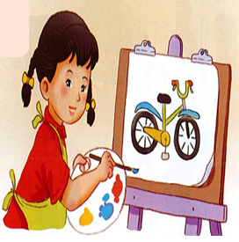
Ô CỬA BÍ MẬT
1
2
3
4
Hà vẽ xe đạp.
Hà vẽ xe đạp.

Slide 4
quê nhà
Con hãy đọc:
TRỞ VỀ

Slide 5
phố cổ
Con hãy đọc:
TRỞ VỀ

Slide 6
quả khế
Con hãy đọc:
TRỞ VỀ

Slide 7
Bà cho bé quà quê.
Con hãy đọc:
TRỞ VỀ

Slide 8

Bài 27: V v X x
Tiết 1
V
v
X
x

Slide 9


v
x
v
e
x
e
vẽ
xe
v
x
x
x
võ vở vua
xỉa xứ xưa
v
v

Slide 10


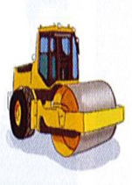

v
vở vẽ
vỉa hè
v
v
xe lu
x
thị xã
x

Slide 11
v
x
v
e
x
e
vẽ
xe
võ vở vua
xỉa xứ xưa
vở vẽ
vỉa hè
xe lu
thị xã

Slide 12

THƯ GIÃN

Slide 13

Viết bảng con

Slide 14


Slide 15
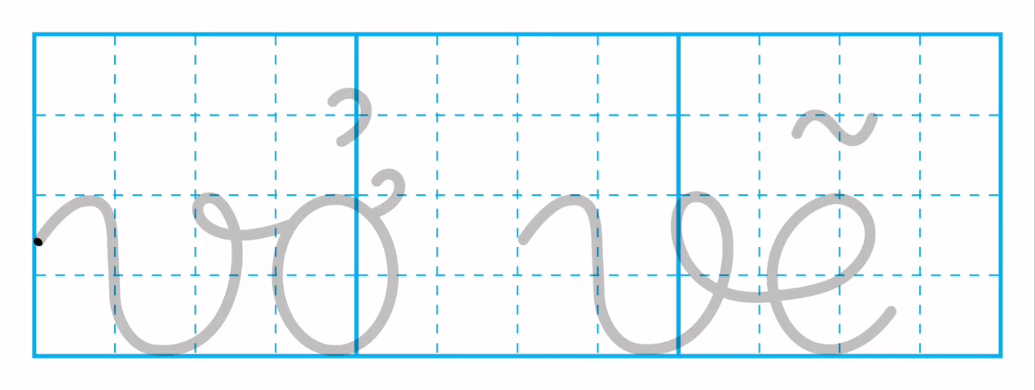

Slide 16


Slide 17


Slide 18
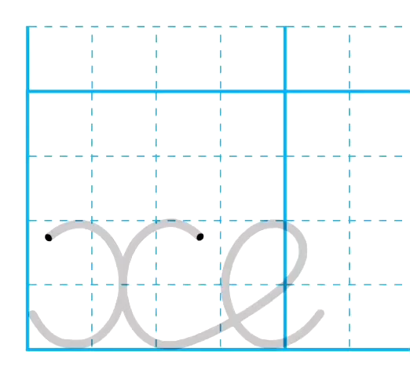

Slide 19


Slide 20

1
2
Nghỉ hè, bố mẹ đưa Hà về quê. Quê Hà là xứ sở của dừa.
v
x

Slide 21
